Slide 1
Интернет браузерлері немесе биоақпараттарға шолу жасауға арналған веб-бағдарламалар

Slide 2

Интернет
Интернет - бұл көптеген мемлекеттік, оқу және коммерциялық мекемелерді байланыстыратын компьютерлер мен жергілікті компьютерлік желілердің ғаламдық желісі. Бұл компьютерлерге электрондық тілдерінде сөйлесуге мүмкіндік береді.
Биологиялық ақпарат бүкіл әлемде таралған көптеген компьютерлерде сақталады және бұл ақпаратқа қол жеткізудің ең оңай жолы - осы компьютерлердің барлығын бір желіге біріктіру.

Slide 3

Интернеттің барлық әлеуеті әр түрлі веб-түйіндерде орналасқан ақпаратқа алғаш рет еркін қол жеткізуді қамтамасыз еткен шолғыш бағдарламаларының (браузерлердің) пайда болуымен ғана толық жүзеге асырылды.

Slide 4
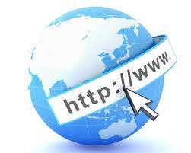
Браузерлермен (ағылш. браузер) немесе шолғыштар стандартты хаттамалар мен келісімдер жиынтығын қолдана отырып, серверлерге сұраныстар жіберетін клиенттік қосымшалар деп аталады.
Әдеттегі желі шолғышында Интернет желісі арқылы ақпаратты іздеу, алу, көрсету және жіберу үшін қажетті бағдарламалық құралдардың минималды жиынтығы бар.

Slide 5
Шолғыш пен сервер арасындағы бірінші байланыс нүктесі-басты бет. Осы бастапқы бетті жүктегеннен кейін шолушы құжаттарды іріктеуге, файлдарға қол жеткізуге, дерекқорларды іздеуге және т.б. ыңғайлы интерфейсті ашады. ең танымал шолушы бағдарламалары:
Internet Explorer,
Lynx, Mosaic,
Mozilla Firefox және
Netscape Navigator болды.
Браузердің көмегімен пайдаланушылар арнайы сөздерді, түймелерді немесе суреттерді басу арқылы терезенің мазмұнын немесе интернет терезелері арасында шарлай алады. Бұл басу арқылы белсендірілген нысандар жалпы гиперсілтеме атауымен белгілі.

Slide 6

Тінтуірді апарған кезде гиперсілтемелер әдетте қандай да бір жолмен ерекшеленеді – қарама-қарсы түс, астын сызу, жақтау және т.б. таңдалған сілтемені басу оның орналасқан жеріне қарамастан қажетті құжатты шақырады: сол серверде немесе әлемнің басқа бөлігіндегі серверде.

Slide 7
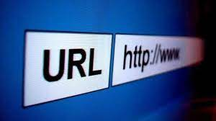
Әрбір гипермәтіндік құжатқа URL (Uniform Resource Locator – бірыңғай (ақпараттық) ресурс көрсеткіші) деп аталатын бірегей мекенжай беріледі. URL жолында келесі стандартталған формат бар:
Мұнда HTTP – желі серверлері пайдаланатын байланыс протоколының аббревиатурасы-гипермәтіндік файлдарды тасымалдау протоколы (HyperText Transfer Protocol, HTTP). HTTP-Бұл "бүкіләлемдік ғаламтор" ішінде ақпарат алмасу үшін қолданылатын хаттама. Іс жүзінде мекен жай Интернет желісіндегі гипермәтіндік құжаттың орналасқан жерін көрсетеді
http://өзіндік мекен-жайы

Slide 8
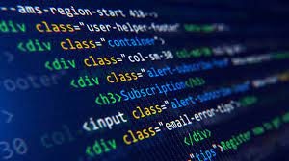
Гипермәтіндік құжаттар HTML – гипермәтінді белгілеу тілі (Hypertext Markup Language, HTML) деп аталатын стандартты белгілеу тілінде жазылады. HTML коды қатаң мәтінге бағытталған және осы құжаттың кез-келген ілеспе графикалық немесе дыбыстық ақпараты жалпы форматта жеке файлдар түрінде болады. Белгілеу командалары веб-беттің авторына мәтінді қалың қаріппен (<B> пәрмені) таңдауға, көлденең белгілеу сызғыштарын (<HR>), кескіндерді (<IMG>) және т.б. енгізуге мүмкіндік береді; осы режимдердің әрқайсысы сәйкес < / > белгісімен өшіріледі (мысалы, </B>).

Slide 9

XML (eXtensible Markup Language, кеңейтілетін белгілеу тілі, қатар) - бұл генетикалық ақпараттың функционалды қоймасын құруды қолдайтын басқа технология. HTML сияқты XML веб-беттерді жасау үшін пайдаланылуы мүмкін. XML деректерді кез келген басқа қолданбаға түсінікті етіп белгілейді. Бұл технология стандартты форматта деректерді ұсынудың жалпы тілін ұсынады. Бұл файлдарды олардағы деректер түріне қарай сипаттауға мүмкіндік береді.

Slide 10
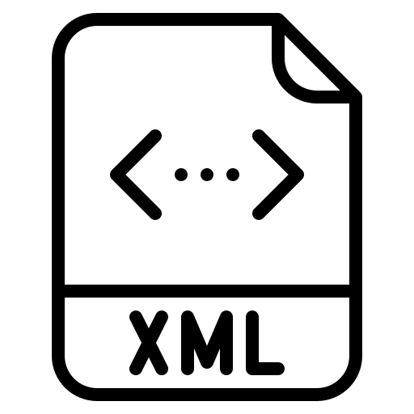
XML-бұл құрылымдық деректерді сақтауға арналған мәтіндік формат (қолданыстағы дерекқор файлдарының орнына), бағдарламалар арасында ақпарат алмасуға, сондай-ақ оның негізінде кейде сөздіктер деп аталатын мамандандырылған белгілеу тілдерін (мысалы, XHTML) құруға арналған.

Slide 11
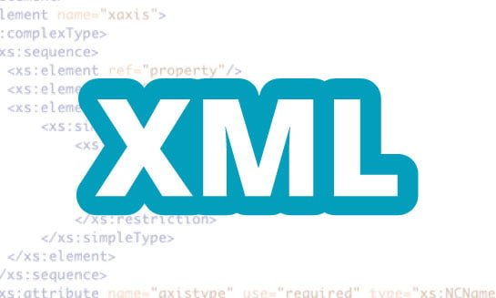
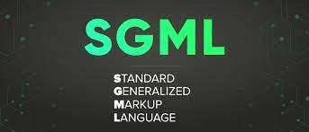
XML HTML-ге қарағанда икемді және сенімді. Ол құжат мазмұнының мағынасын немесе семантикасын сипаттау әдісін ұсынады. Оның артықшылықтарының бірі-деректерді веб – бетте көрсету тәсілін ғана емес, сонымен қатар бұл деректерді әртүрлі бағдарламалармен немесе DBMS (Database Management System-дерекқорды басқару жүйесі, ДҚБЖ) өңдеу әдісін басқару мүмкіндігі.
XML – SGML тілінің жеңілдетілген ішкі жиыны (Standard Generalized Markup Language – стандартты жалпыланған белгілеу тілі) - құжаттар үшін белгілеу тілін анықтауға болатын метатіл. SGML-1969 жылы IBM-де жасалған GML тілінің мұрагері (Generalized Markup Language).

